Slide 1

Direction de la Géotechnique
Ir Frédérique THEWISSEN

Slide 2
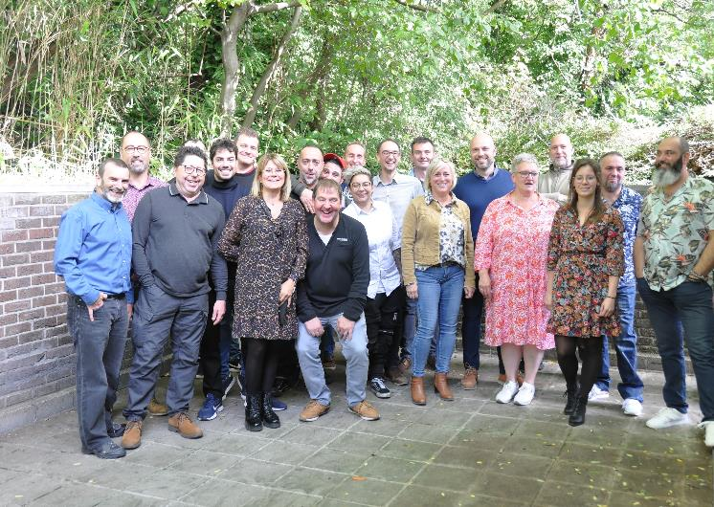
Qui sommes-nous?
Une équipe
de 23 collaborateurs motivés
Notes:
FT

Slide 3


À quoi sert la géotechnique? Comment peut-on vous être utile?
Géotechnique
Etude de l’interaction entre les ouvrages/structures et le sol (meuble ou rocheux)
Fait appel à
La géologie
L’hydrogéologique
La mécanique des sols
La mécanique des roches
La géophysique
…
1 %
Résultats concrets
Représentation de la structure du sol
Connaissance de ses caractéristiques géomécaniques et hydrogéologiques
Solutions techniques pour la durabilité des ouvrages (fondations, stabilité, …), pour les problèmes de déblai/remblai, …
Notes:
FT

Slide 4
Quand faire appel à nous? Pourquoi ?
Vie d’un projet
Pré-étude/Étude
Reconnaissance géotechnique adaptée au projet
Conception d’un projet adapté au contexte géotechnique
Chantier
Vérification des hypothèses géotechniques
Réception technique préalable
Vie de l’ouvrage
Instrumentation de suivi
Interventions en « urgence »
Notes:
FT

Slide 5
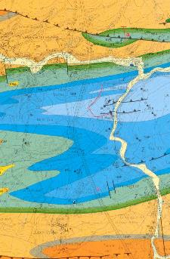
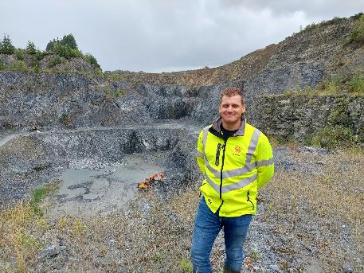
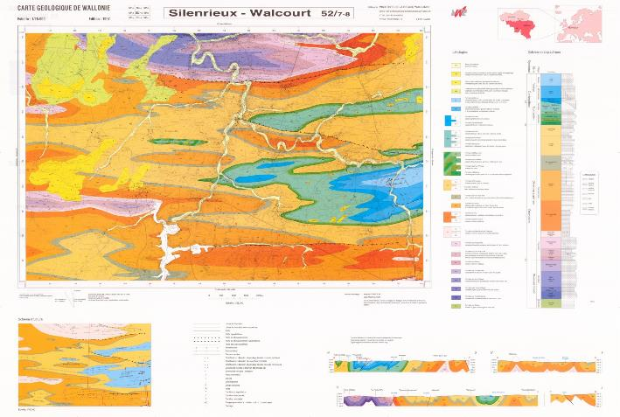
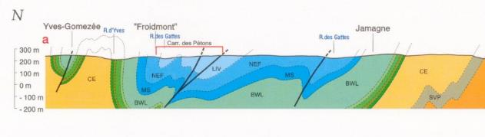
Comment la géologie nous impacte-t-elle?
Contexte géologique
Djenan RATKOVIC
Coupe représentative de la zone étudiée
Notes:
Autre version avec ma photo.

Slide 6
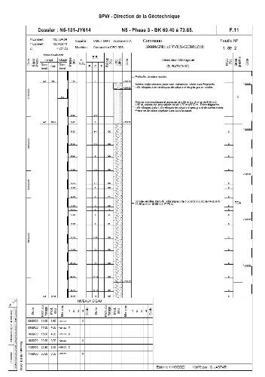
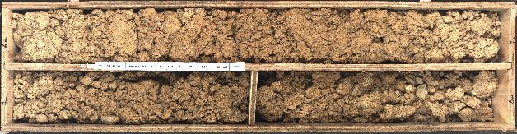
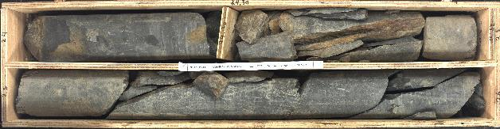
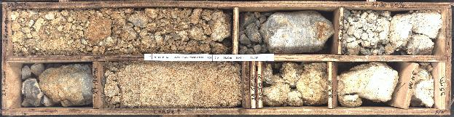
Comment la géologie nous impacte-t-elle?
Caractérisation des sols, des roches (si excavation)
Hétérogénéité du sous-sol?
Risques (karst, puits de mines, etc…)
Altération du Regroupement des Formations de Bayard, Waulsort et Leffe (BWL)
Formation d’Hastière (HAS)
Fiche de description des forages et interprétation géologique
Altération karstique (BWL)

Slide 7
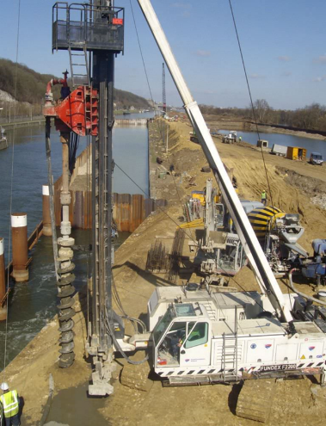
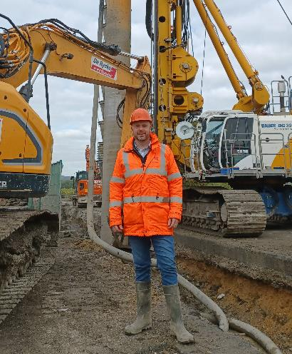
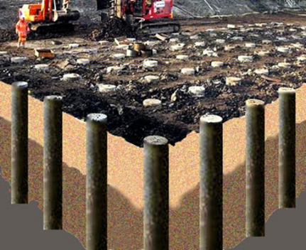
Quels sont les ouvrages géotechniques?
Fondations profondes : les pieux
Geoffrey JASPAR
Notes:
Geoffrey et Laure

Slide 8
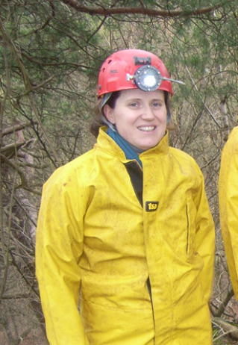
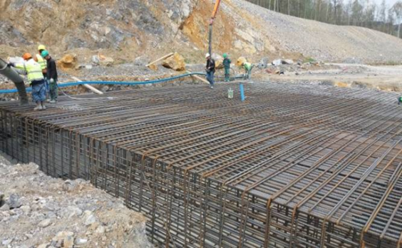
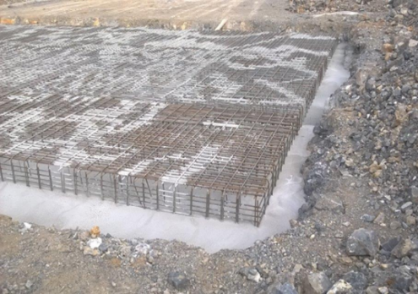
Quels sont les ouvrages géotechniques?
Fondations superficielles : Radier béton armé
Sarah GEENINCKX

Slide 9
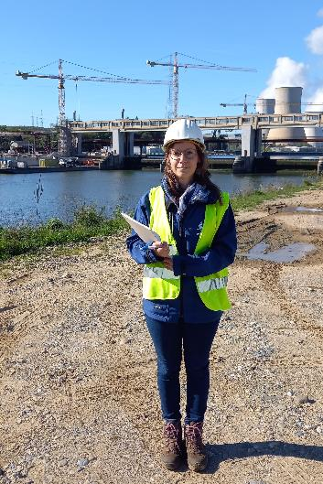
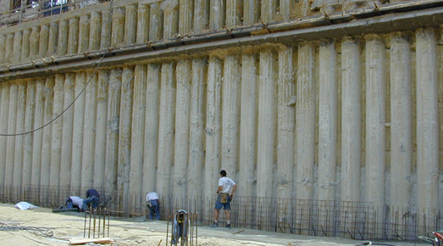
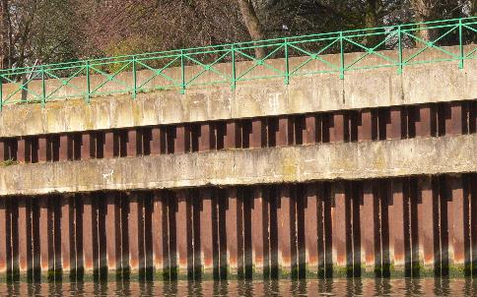
Quels sont les ouvrages géotechniques?
Les parois de soutènement :
Parois de pieux et palplanches
Laure ELIAS

Slide 10
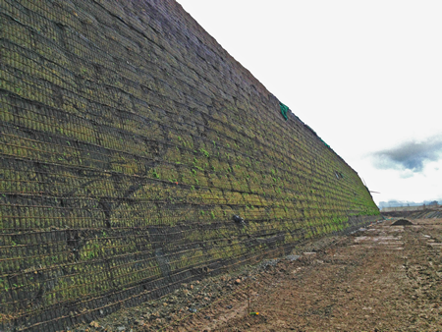
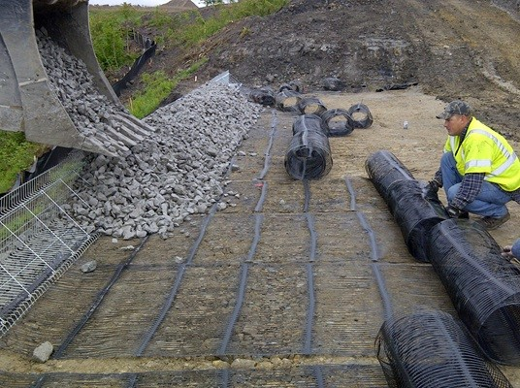
Quels sont les ouvrages géotechniques?
Remblais renforcés :

Slide 11
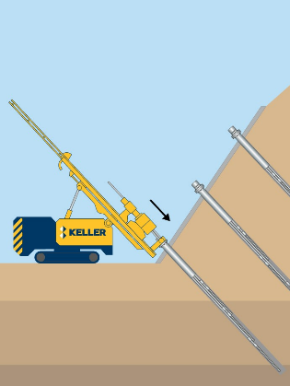
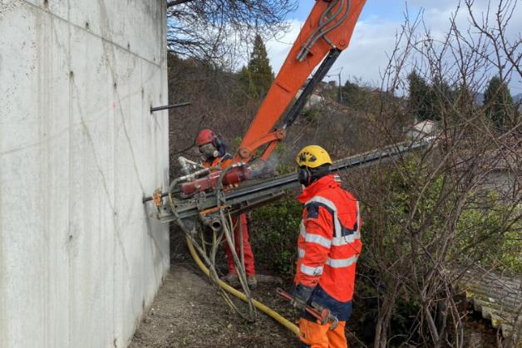
Quels sont les ouvrages géotechniques?
Tirants d’ancrage :

Slide 12
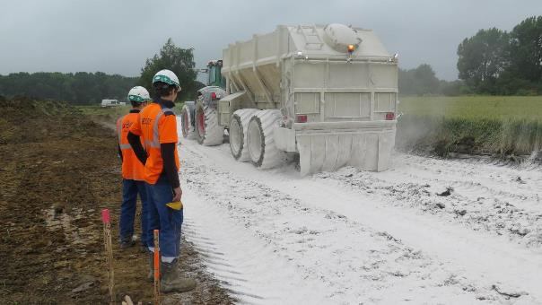
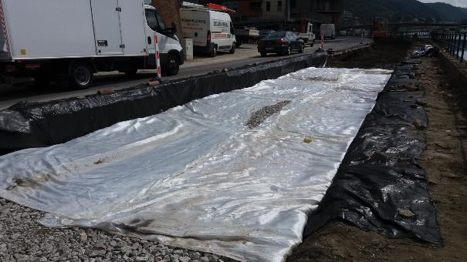
Quels sont les ouvrages géotechniques?
Fond de coffre de chaussée traité ou renforcé (géotextile de traction)

Slide 13
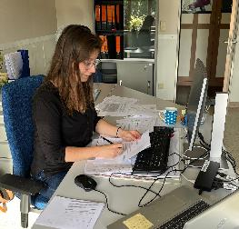
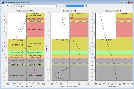
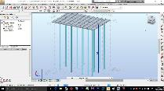
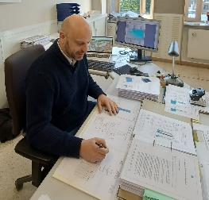

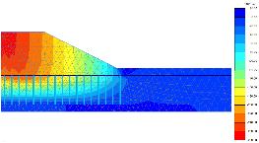

Calculs géotechniques?
La DGEO s’occupe de la :
Vérification des NDC d’ouvrages géotechniques
2. Vérification des NDC d’un talus/remblai
3. Vérification des PE d’ouvrages géotechniques
Notes:
Geoffrey et Laure

Slide 14


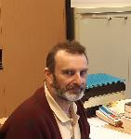

Comment se déroule une campagne géotechnique?
Projet
Consultation des données disponibles
Conception de la campagne géotechnique
Réalisation de la campagne géotechnique
Encodage des résultats
Interprétation des résultats
Rédaction d’un pv
Chef de projet
DGéo
Béatrice
LEDUC
Support logistique
Luc BALTHASART Vincent GERMAIN
Muriel HEINE
Notes:
FT

Slide 15
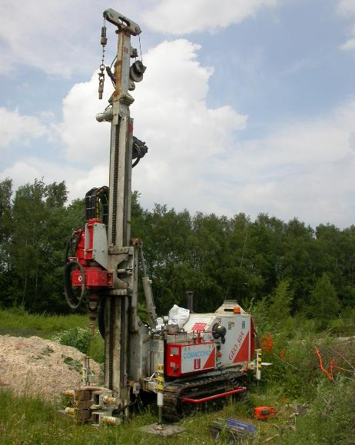
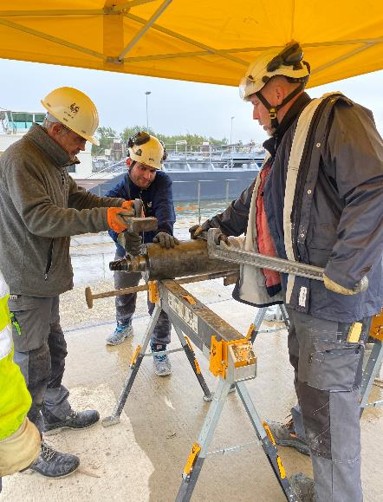
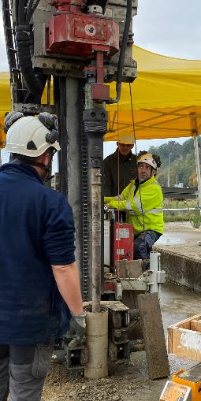
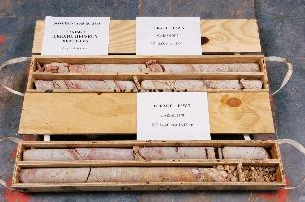
De quoi sommes-nous équipés?
Chantier : Machine de forage
Antonio CUSUMANO,
Anthony AGRO, Marc TILQUIN
Gianni NARDESE
Notes:
Bruno et Marc

Slide 16

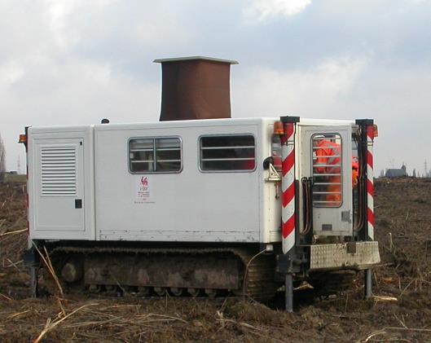
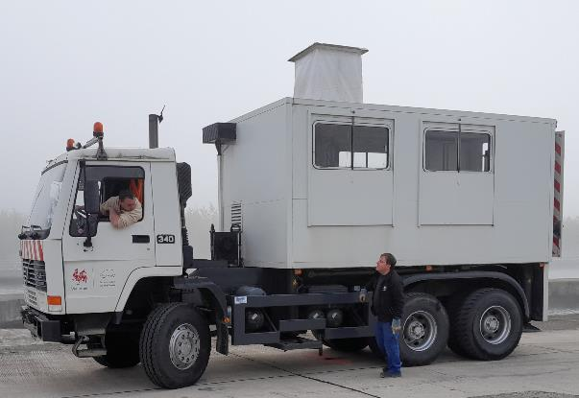
De quoi sommes-nous équipés?
Chantier : CPT – Cône de pénétration statique
Chenillard
Camion
Raphaël FRANCUS, Roger GUISSARD
Notes:
Bruno et Marc

Slide 17
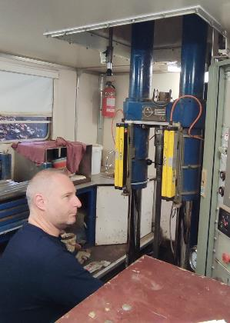
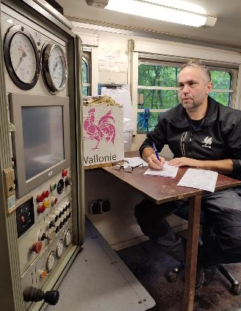
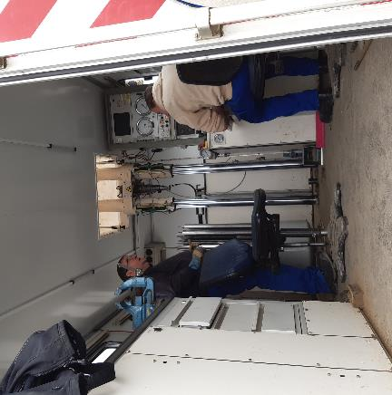
De quoi sommes-nous équipés?
Chantier : CPT – Cône de pénétration statique
Chenillard
Camion
Roger GUISSARD,
Raphaël FRANCUS
Eric POTTIEZ
Jean-Marc DELAUNOIS
Notes:
Equipé de façon similaire , chenillard plus mobile dans endroits étroits,

Slide 18
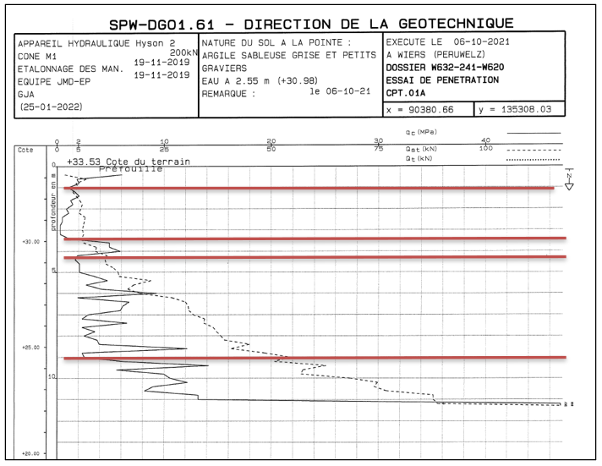
De quoi sommes-nous équipés?
Chantier : CPT – Cône de pénétration statique
Mesure de la résistance à la pointe et du frottement
Sol meuble uniquement
Permet de définir les différentes couches et leurs caractéristiques
Roger GUISSARD, Raphaël FRANCUS
Notes:
Bruno et Marc

Slide 19
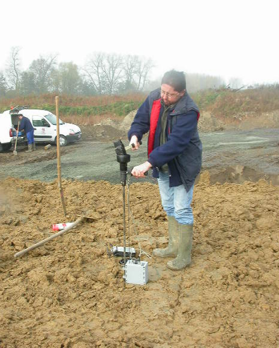
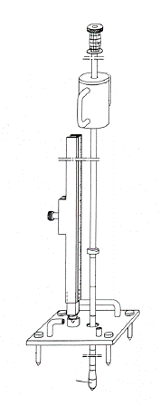
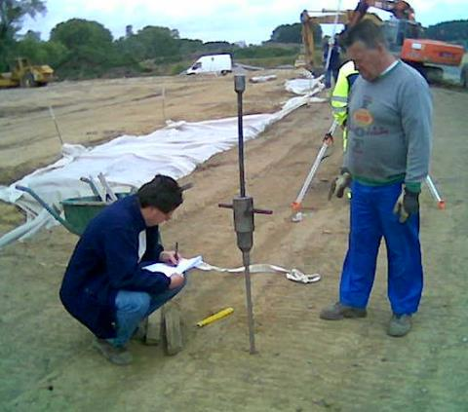
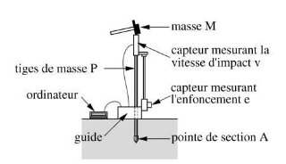
De quoi sommes-nous équipés?
Chantier : Essais de pénétration dynamique
PANDA – Pénétromètre dynamique léger à énergie variable
SBL – Sonde de battage légère
Bruno HUBERT
Notes:
Bruno et Marc

Slide 20
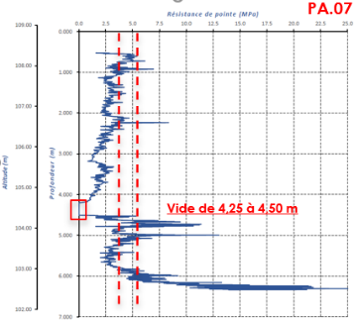
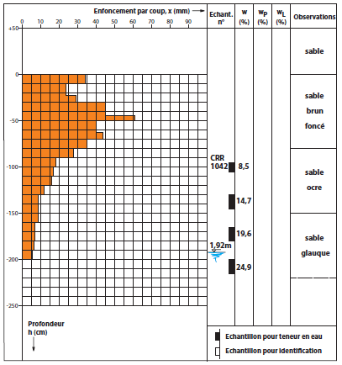
De quoi sommes-nous équipés?
Chantier : Essais de pénétration dynamique
PANDA
SBL
Résistance à la pénétration dynamique
Jusqu’à 5 m de profondeur
Enfoncement par coup
Jusqu’à 2 m de profondeur
Evaluation des travaux de terrassement & remblai
Notes:
Bruno et Marc

Slide 21
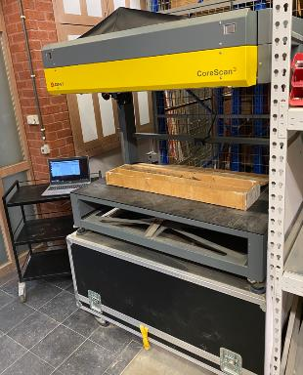
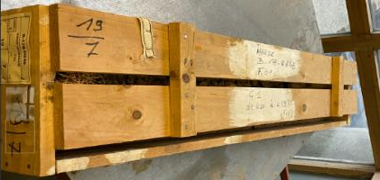
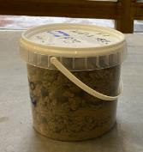
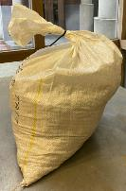
Laboratoire de la DGéo
Réception des échantillons
Pots
Sacs
Caisses (SCANNER)
Description lithologique Choix des essais de labo

Slide 22

Laboratoire de la DGéo
Analyses physiques et chimiques : Identification du sol
  Teneurs en eau, matières organiques et calcaires
  Limites d’Atterberg
  Masse volumique par pycnomètre
  Granulométrie par tamisage et sédimentométrie
Jennifer LEGAT
Notes:
Thierry

Slide 23



Laboratoire de la DGéo
  Aptitude au compactage :
  PROCTOR
  CBR/IPI
Thierry BASTIN

Slide 24






Quelles autres mesures réalise-t-on?
André Boyne
Suivi piézométrique :
→ | Etude hydrogéologique générale Suivi de rabattements/pompages Contrôle de fuites/drainage Surveillance des nappes aquifères Etc…
Inondations
15 juillet 2021
Pic de crue
Notes:
Piezo, débits: alexis // inclino, piezo: baltha

Slide 25




Quelles autres mesures réalise-t-on?
Suivi de débits de fuites :
Calibré en laboratoire pour convertir les niveaux d’eau en débit
Dispositif adapté au terrain
Notes:
Piezo, débits: alexis // inclino, piezo: baltha

Slide 26


Quelles autres mesures réalise-t-on?
Intérêts des mesures automatiques vs manuelles
Automatique
Alexis GUÉRIN
Manuel
Notes:
Piezo, débits: alexis // inclino, piezo: baltha

Slide 27




Quelles autres mesures réalise-t-on?
Suivi inclinométrique :
→ Pour mesurer les déplacements d’un talus afin de prévenir/anticiper un éventuel glissement
Notes:
Piezo, débits: alexis // inclino, piezo: baltha

Slide 28



Quelles autres mesures réalise-t-on?
Suivi profilométrique :
→ Pour mesurer les déformations d’un sol pendant une mise en charge
Notes:
Piezo, débits: alexis // inclino, piezo: baltha

Slide 29




Suivi d’anciennes carrières souterraines et d’effondrements de surface
Simon DELVOIE
  Suivi de stabilité par observations et mesures
  Inspection de vides souterrains suite à un effondrement
  Préconisation de réhabilitation de vides souterrains
Notes:
Simon

Slide 30



Étude de stabilité de parois rocheuses
N647 - Lustin (2008)
N623 - Ouffet (2020)
  En collaboration avec les Directions Territoriales et les districts :
  Inspection de parois rocheuses
  Préconisation des moyens de sécurisation adéquats et estimation du coût
  Rédaction des clauses techniques
  Réception des ouvrages
  Suivi de chantier
Notes:
Simon

Slide 31


Gestion du risque rocheux
  Développement d’un outil cartographique régional d’aide à la décision pour identifier les parois rocheuses les plus à risque le long des routes régionales :
  Projet CLADAROC (CLAssement de DAngerosité des parois ROCheuses)
Notes:
Simon

Slide 32








Et aussi…
Réception technique préalable
DOCUMENTAIRE
+ SUR CHANTIER
Granulats
  Sables / Gravillons / Graves / Fines de scories BOF et EAF / Dolomie
  Sous-fondation en empierrement
  Fondation en empierrement lié ou non
  Revêtement en granulats
Éléments en pierre naturelle
  Pavés / Dalles / Bordures / Moellons
  Pavage / Dallage / Maçonnerie
Ouvrages géotechniques
  Remblais
  Perrés, gabions et enrochements
  Fondations profondes
  Remblais renforcés
  Parois moulées / Parois de pieux / Parois clouées
Chaux
Éléments de confortement rocheux
  Grillages
  Filets
  Ancrages
Éléments en pierre naturelle
  Pavés / Dalles / Bordures
Notes:
FT

Slide 33




Conclusions
Faire appel à nos compétences dès le début du projet
pour éviter …
Notes:
FT

Slide 34


Conclusions
Faire appel à nos compétences dès le début du projet
pour éviter …
Notes:
FT

